Slide 1


Slide 2

A MICROTESTER GYAKORLATI ALKALMAZÁSA
Dr. Szakmár Katalin
Budapest, 2012. február 15.

Slide 3
A MICROTESTER ALKALMAZÁSI LEHETŐSÉGEI
Minőség ellenőrzés
  Élelmiszerek
  Víz
  Felületek
  Levegő
Mikroba-pusztulási és szaporodásgátlási vizsgálatok
  Fertőtlenítőszerek hatékonyságának vizsgálata
  Antibiotikumok szaporodásgátló hatásának vizsgálata
  Tartósítószerek hatékonyságának vizsgálata
Fermentációs iparok
  Táptalaj optimalizálás
Környezetvédelem
  Baktériumok aktivitásának vizsgálata

Slide 4
MINŐSÉG-ELLENŐRZÉS
ÉLELMISZEREK
Tejipari alkalmazások:
Nyerstej összcsíraszámának (mezofil aerob és fakultatív anaerob baktériumszám) meghatározása
Nyerstej Enterobaktérium számának meghatározása
  A kétféle meghatározás – redox görbék eltérő alakja miatt – egyszerre, egy táptalaj alkalmazásával elvégezhető

Slide 5
ENTEROBAKTÉRIUM ÉS ÖSSZCSÍRASZÁM EGYIDEJŰ MEGHATÁROZÁSA

Slide 6
ENTEROBAKTÉRIUM ÉS ÖSSZCSÍRASZÁM EGYIDEJŰ MEGHATÁROZÁSA

Slide 7
MÓDSZEREK IDŐIGÉNYÉNEK ÖSSZEHASONLÍTÁSA
Minta | Lemezöntés |  | MicroTester
 | lgN | Időigény (h) | lg MPN | Időigény (h)
1. | 5,18 |  | 5,36
2. | 5,06 |  | 5,36
3. | 4,93 | 72 | 4,36 | 18
4. | 6,35 |  | 6,36
5. | 6,79 |  | 6,36

Slide 8
NYERSTEJ VIZSGÁLATA KÖZVETLENÜL A TEJTERMELŐNÉL
Microtester Mini készülék alkalmazása:
A készülék a termelőhöz kihelyezhető
Kezelése viszonylag egyszerű
Az adatok a tejbegyűjtés időpontjában leolvashatók

Slide 9
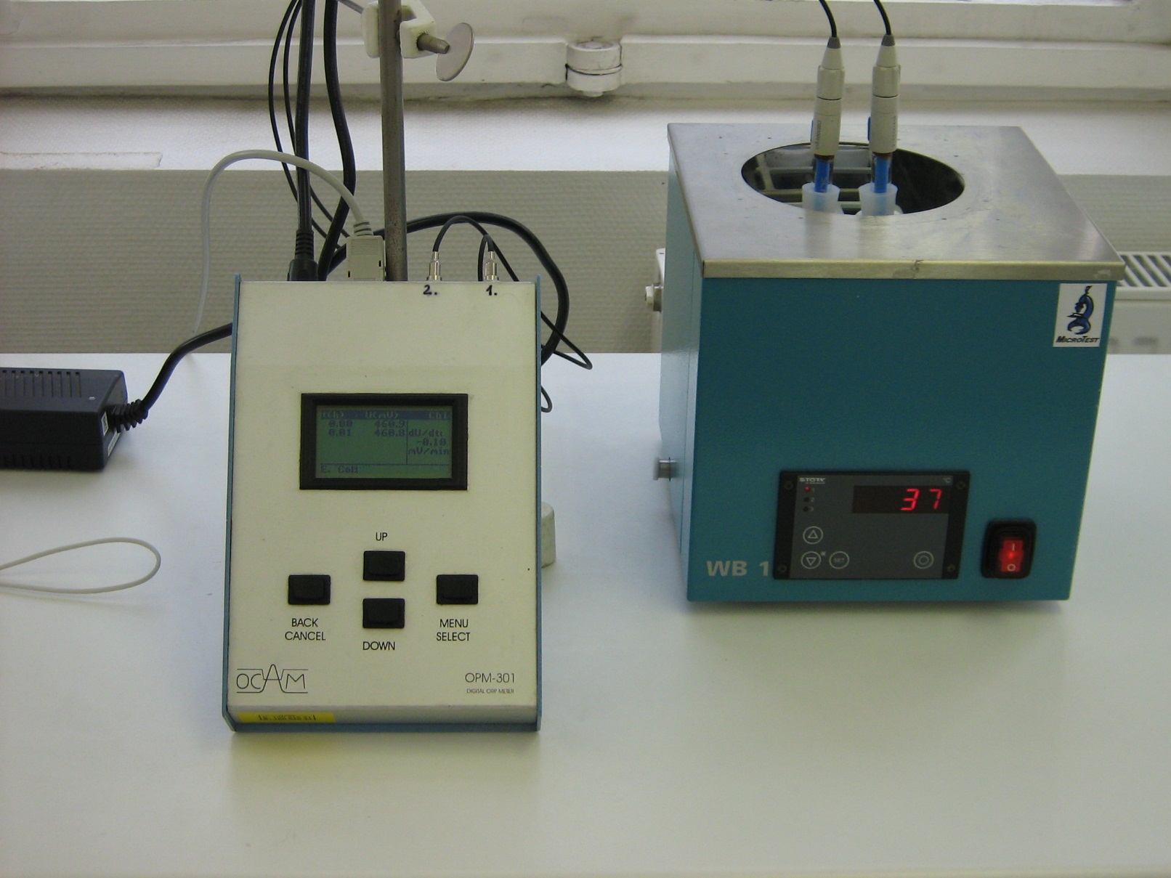
MICROTESTER MINI KÉSZÜLÉK

Slide 10
A MÓDSZER IDŐIGÉNYE

Slide 11
SALMONELLA KIMUTATÁSA

Slide 12
AZ RVS SZELEKTIVITÁSA
Mikroba | RVS TTD (h) | RVS + 10% tej TTD (h) | TSB TTD (h)
Klebsiella oxytoca | - | - | 6,5
Escherichia coli | - | - | 1,6
Citrobacter freundii | - | - | 2,5
Proteus vulgaris | - | - | 14

Slide 13
KÜLÖNBÖZŐ SALMONELLÁK
KALIBRÁCIÓS GÖRBÉI

Slide 14
SALMONELLA KIMUTATÁSA
MicroTester készülékkel a Salmonellák RVS tápoldatban kimutathatók.
Elődúsítás nem szükséges.
A zavaró mikroflóra az RVS-ben nem szaporodik.
Élelmiszerek (tej, sajt, stb.) a tápoldathoz adása a kimutatási időt csökkenti, de a szelektivitást nem befolyásolja.
A Salmonella jelenlétének igazolása a MicroTesterrel végzett mérés után, a gyanús mintákból PCR-al elvégezhető.

Slide 15
LISTERIÁK KIMUTATÁSA

Slide 16
EGYESÍTETT KALIBRÁCIÓS GÖRBE 1/2 FRASERBEN TEJJEL ÉS TEJ NÉLKÜL

Slide 17
LISTERIA MONOCYTOGENES KIMUTATÁSA
Fraser levesben a listeriák jelenléte a szokásos módszernél gyorsabban kimutatható.
A táptalaj szelektivitását a hozzáadott élelmiszer (tej) nem befolyásolja.
A tejben leggyakoribb zavaró mikroba, az E. coli a tápoldatban nem szaporodik.
A Listeria monocytogenes jelenléte csak további vizsgálatokkal (PCR) igazolható.

Slide 18
MINŐSÉGELLENŐRZÉS
ÉLELMISZEREK
Húsipari alkalmazások:
Nyershús összcsíraszámának (mezofil aerob és fakultatív anaerob baktériumszám) meghatározása
Húskészítmények gyártásközi mikrobiológiai minőségellenőrzése

Slide 19
NYERSHÚS ÖSSZCSÍRASZÁMA

Slide 20
2073/2005 EK RENDELET ELŐÍRÁSAI
Élelmiszer kategória | Mikrobák | n | c | m | M
Hasított szarvasmarha, juh, kecske, ló | Aerob mikrobaszám |  |  | lgN=3,5 | lgN=5,0
Hasított sertés | Aerob mikrobaszám |  |  | lgN=4,0 | lgN=5,0
Darált hús | Aerob mikrobaszám | 5 | 2 | 5x10⁵ | 5x10⁶
Mechanikusan lefejtett hús | Aerob mikrobaszám | 5 | 2 | 5x10⁵ | 5x10⁶

Slide 21
KIMUTATÁSI IDŐK ÖSSZEHASONLÍTÁSA
Határértékek (2073/2005 EK) | Kimutatási idők (h)
(N=cfu/g) | Klasszikus | Microtester
lgN=3,5 lgN=4,0 Hús lgN=5 aerob mikrobaszám lgN=5,7 lgN=6,7 | 72 | 10 9 6 5 2

Slide 22
HÚSKÉSZÍTMÉNYEK GYÁRTÁSKÖZI ELLENŐRZÉSE

Slide 23
HÚSKÉSZÍTMÉNYEK GYÁRTÁSKÖZI ELLENŐRZÉSE

Slide 24
KIMUTATÁSI IDŐK ÖSSZEHASONLÍTÁSA
Mikrobaszám | Kimutatási idő (h)
(N=cfu/g) | Lemezöntés | Microtester
lgN=6,1 lgN=7,6 lgN=6,8 lgN=5,8 lgN=7,6 lgN=7,5 | 72 | 7 4 5 7 4 4

Slide 25
MINŐSÉGELLENŐRZÉS
ÜDÍTŐITALOK
Üdítőitalok penész- és élesztőgomba számának meghatározása:
  Indirekt mérés (a szaporodás során képződő CO₂-ot KOH oldatban nyeletjük el és a KOH oldat redox-potenciál változását mérjük)

Slide 26
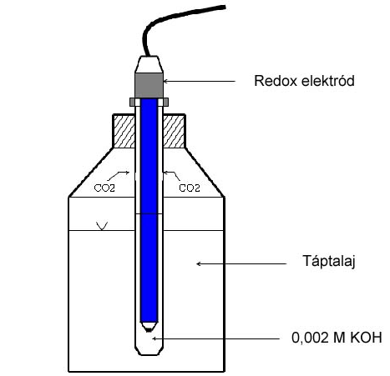
INDIREKT MÉRŐCELLA

Slide 27
INDIREKT MÉRÉS REDOX-GÖRBÉI

Slide 28
PENÉSZ- ÉS ÉLESZTŐGOMBA
KALIBRÁCIÓS GÖRBÉI

Slide 29
MINŐSÉGELLENŐRZÉS
VÍZ
Ivóvíz mikrobiológiai szennyezettségének gyors kimutatása
Ásványvíz mikrobiológiai gyártásközi minőségellenőrzése
Kezelt víz (pl. ioncserélt víz, R.O. víz, stb.) gyors mikrobiológiai vizsgálata
Fürdővizek mikrobiológiai állapotának gyors vizsgálata
Szennyvizek gyors mikrobiológiai vizsgálata

Slide 30
KIMUTATÁSI IDŐK ÖSSZEHASONLÍTÁSA
VÍZ
Határértékek | Kimutatási idők (h)
 | Klasszikus módszer | Microtester
 |  |  | (1000 ml)
Összcsíra 22 ºC (100 cfu/ml) 37 ºC (20 cfu/ml) | 72 | 22 (1 ml) 10 (1 ml) | 15 4
Coliform (1/100 ml) Escherichia coli (1/100 ml) | 24 | 10 (100 ml) 11 (100 ml) | 9 10
Ps. aeruginosa (1/100 ml) Enterococcus (1/100 ml) | 48 | 20 (100 ml) 14 (100 ml) | 18 12

Slide 31
ÁSVÁNYVÍZ VIZSGÁLATOK EREDMÉNYEI
Mikroba | Egy sejt kimutatásához szükséges vizsgálati idő (h)
Escherichia coli | 11
Citrobacter freundii | 23
Pseudomonas aeruginosa | 24
Enterococcus faecalis | 15

Slide 32
ÜZEMI ELLENŐRZŐ VIZSGÁLATOK 1.
TYLICZ (TÉTELMINŐSÍTŐ VIZSGÁLAT)
Egy membránon 3 x 250 ml-t szűrtünk, egy mérőcellába 4 membránt tettünk (egy mérőcellában egyszerre 12 palack minőségét ellenőriztük)
Palackok sorszáma | 1-12. | 13-24. | 25-36. | 37-48. | 49-60. | 61-72.
Laboratóriumi mérés eredménye | negatív | negatív | negatív | negatív | negatív | negatív
Microtester mérés eredménye | negatív | negatív | negatív | negatív | negatív | negatív

Slide 33
ÜZEMI ELLENŐRZŐ VIZSGÁLATOK 2.
(Zalaszentgrót, Hoffmanné & Tar-Géri, 2008)
Vizsgált mikroba | Összes mérés (db) | Egyezés a szabványos vizsgálattal (%) | Fals pozitív eredmény (%) | Fals negatív eredmény (%)
Escherichia coli | 942 | 99,89 | 0,11 | 0,00
Coliform | 4674 | 99,87 | 0,00 | 0,13
Enterococcus | 3000 | 99,93 | 0,00 | 0,07
Pseudomonas aeruginosa | 3372 | 99,82 | 0,06 | 0,12

Slide 34
TERMÉSZETES FÜRDŐVÍZ

Slide 35
VIZSGÁLATI EREDMÉNYEK ÖSSZEHASONLÍTÁSA

Slide 36
VIZSGÁLATI EREDMÉNYEK ÖSSZEHASONLÍTÁSA

Slide 37
TOVÁBBI LEHETŐSÉGEK
Szennyvíz (Coliform: 10 cfu/ml)
  Nagyobb mennyiség (100, 1000 ml) szűrésével a vizsgálati idő lerövidíthető
Szennyvíziszap mikrobiológiai ellenőrzése

Slide 38
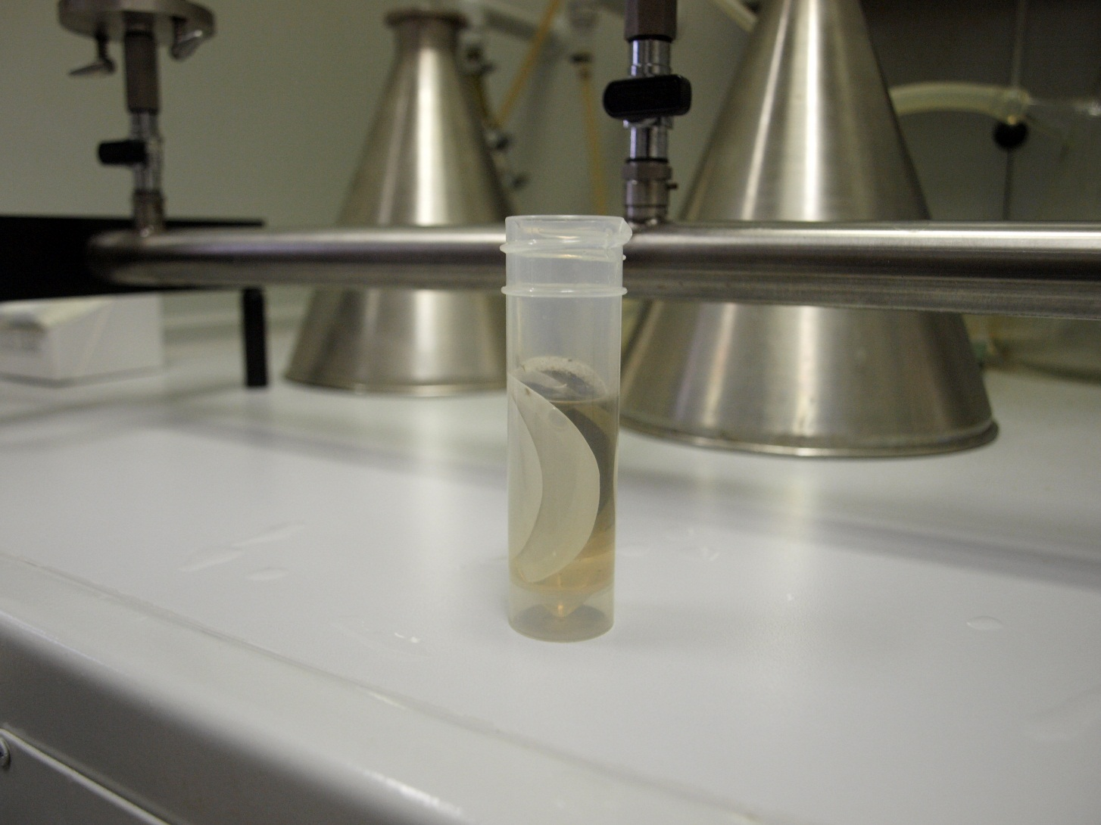
MÉRŐCELLA KÉT MEMBRÁNNAL

Slide 39
SZENNYVÍZ MÉRÉSI EREDMÉNYEI

Slide 40
MINŐSÉGELLENŐRZÉS
HIGIÉNIAI VIZSGÁLATOK
Felületek ellenőrzése (tamponos vizsgálattal)
Levegő mikrobiológiai tisztaságának ellenőrzése (membránszűréssel)

Slide 41
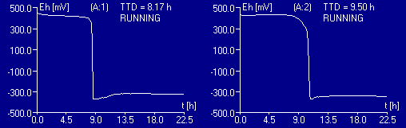
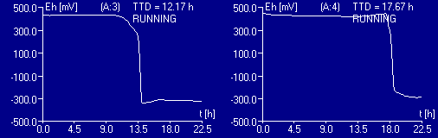
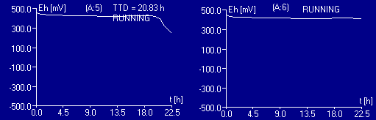
TAMPONOS VIZSGÁLAT
KALIBRÁCIÓS GÖRBE FELVÉTELE

Slide 42
FELÜLETEK
Kalibrációs görbe felvétele

Slide 43
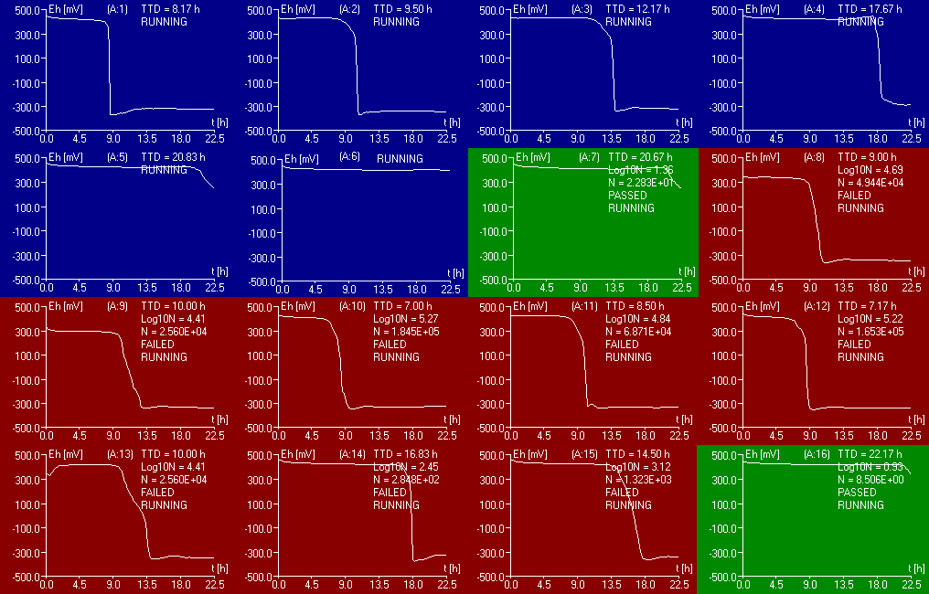
MIKROBASZÁM MEGHATÁROZÁSA

Slide 44
FELÜLETEK
Mérési eredmények összehasonlítása

Slide 45
MIKROBA-PUSZTULÁSI ÉS SZAPORODÁSGÁTLÁSI VIZSGÁLATOK
Fertőtlenítőszerek
Antibiotikumok
Tartósítószerek
Egyéb mikrobaszaporodást gátló anyagok

Slide 46
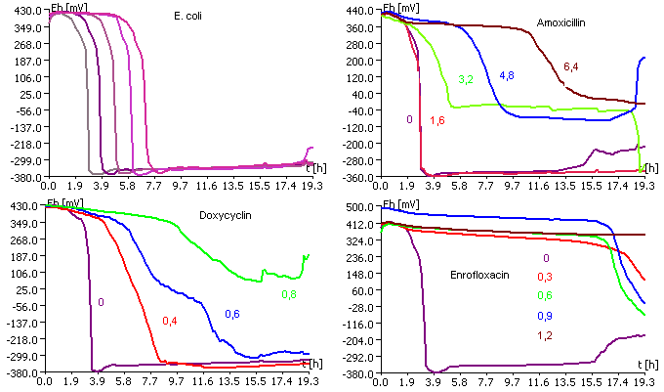
MIKROBA-PUSZTULÁSI ÉS SZAPORODÁSGÁTLÁSI VIZSGÁLATOK
Antibiotikumok

Slide 47
ANTIBIOTIKUMOK

Slide 48
KÖRNYEZETVÉDELEM – BAKTÉRIUMOK AKTIVITÁSÁNAK VIZSGÁLATA
Talajba került vegyszerek talaj-mikroflóra aktivitását befolyásoló hatásának vizsgálata
  Például antibiotikumok hatása különböző típusú talajok mikrobiális aktivitására

Slide 49
ANTIBIOTIKUM MIKROBA AKTIVITÁST CSÖKKENTŐ HATÁSA KÜLÖNBÖZŐ TALAJOKBAN

Slide 50
ANTIBIOTIKUMOK LEGKISEBB SZAPORODÁS-GÁTLÓ KONCENTRÁCIÓI
Talaj | Antibiotikum C_{o} (mg/kg)
 | Doxycyclin | Enrofloxacin | Linkomycin
T5 vulkanikus | 9 | 57 | 15
T3 hordalék | 18 | - | 57
T1 homok | 52 | 35 | 19
T2 agyagos termőföld | 70 | 47 | 41
T4 vályog | 108 | - | 56

Slide 51
A MICROTESTER ELŐNYEI 1.
Egyszerű mérési technika
Nem igényel speciális mérőcellákat
Nincs szükség szigorú hőmérséklet-szabályozásra
  0,5 °C pontosságú laboratóriumi termosztátok alkalmasak
  (Az impedimetriás technika 0,002 °C pontosságú szabályozást igényel)
Nincs szükség speciális táptalajokra
  Alkalmazhatóak a szabványos, illetve egyéb táptalajok
  (Az impedimetriás technika speciális tápleveseket igényel)

Slide 52
A MICROTESTER ELŐNYEI 2.
Nincs szükség a minta hígítására
  10⁰-10⁸ cfu/mérőcella tartományban a minta hígítás nélkül mérhető
Alkalmas membránszűréssel koncentrált, illetve tamponos minták mikrobaszámának hígítás nélküli, közvetlen meghatározására
  Egyetlen mérőcellába több membránszűrő is behelyezhető.
  Egyetlen mérőcella eredménye akár több liter mintát reprezentálhat
    Ásványvizek tétel-minősítése
    Vízügyi haváriák gyors kimutatása
Direkt mérésnél eredmény általában néhány órán belül
  Tenyésztéses vizsgálatok időigénye néhány nap

Slide 53
A MICROTESTER ELŐNYEI 3.
Gyors és egyszerű módszer a szaporodás- és pusztulás-kinetikai, valamint táptalaj-optimalizálási vizsgálatokhoz
A módszer kellően szelektív
  Különös előnyt jelent, hogy a táptalaj szelektivitásán túl a redox-görbe alakja is jellemző a szaporodó mikroba-csoportra.
  Ezt a szelektivitást a PCR technikán kívül egyéb módszerek nem érik el

Slide 54
A MICROTESTER ELŐNYEI 4.
A nagy mintamennyiségből kiinduló szelektív dúsítás révén a MicroTester kiválóan alkalmazható a PCR-technika elődúsító lépéseként
  A célmikrobát tartalmazó mikrobacsoportra negatív mintát nem érdemes PCR-ral tovább vizsgálni
  A mikrobacsoportra pozitív dúsítás PCR-ral közvetlenül vizsgálható, a mikrobaszám jelentősen meghaladja a 10⁶/ml koncentrációt
  Csak a pozitivitás esélyével bíró minták kerülnek PCR vizsgálatra, ami jelentős megtakarítást eredményez
A minta-mennyiségre vonatkoztatott fajlagos vizsgálati költség jelentősen alacsonyabb a tenyésztéses, valamint az impedimetriás gyorsmódszerek költségénél

Slide 55
Köszönöm a figyelmet!
szk@aquilanet.hu

